Slide 1
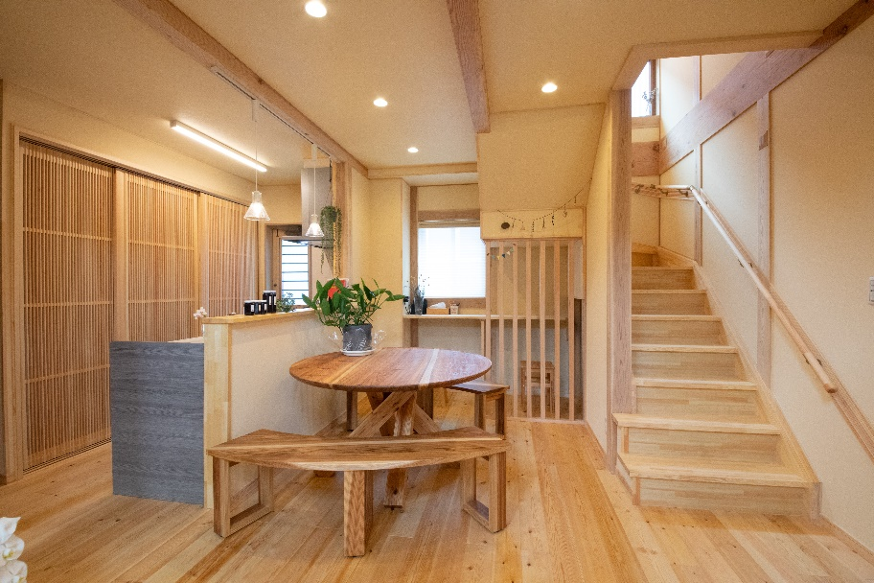
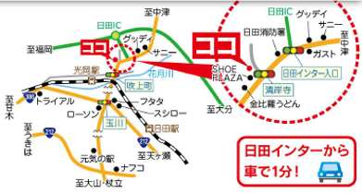
～ 間取り・動線・土地の探し方・お金の話 ～
秋の家づくり相談会
建築士に相談してスッキリ！！
＜相談会のポイント＞
～ お金の話 ～
◎ 家を建てるのにどれくらいお金がかかるの？
◎ 建てた後にかかる費用って何があるの？
◎ いつ建てるのがお得なの？
◎ 借入する銀行はどこがいいの？
～ おうちの話 ～
◎ 検討している土地があるけど、どんな家が建てられる？
◎ 家事動線が良い家にしたい。間取りの相談がしたい。
◎ ペットと一緒に暮らす家づくりで注意することは？
◎ 風水を考えての家づくりのポイントは？
◎ 住んでからの維持管理（メンテナンス）はどれくらい掛かるの？
◎ 住みやすい家ってどういう間取り？
～ 土地の話 ～
◎ 上手な土地の探し方を教えて！
◎ 子供が小学校にあがる前に建てたいけど、いつまでに何をすればいいの？
◎ 安い土地を購入する際に何に
注意したらいいの？
～ 今後家づくりをご検討される皆様へ ～
建築士に相談してスッキリしましょう。相談は無料です。
今すぐに建てない方でも相談可能です。
整理収納相談会も同時開催
日時
2
お問合せください
片付けが出来ないのには理由があります！
大事なものを守るために、まずは整理から初めてみましょう。相談は無料です。
お悩み箇所の写真があればご用意お願いします。
理想の暮らしに近づくよう、片付けをご一緒に行う訪問サービスも利用可能です。 別途費用がかかります。
10時00分～16時00分
会場
カワハラホーム 渡里モデルハウス
お申込は下記まで、お電話にてお願い致します。なお、お申込みの際ご希望時間・ご参加人数をお知らせください。
■ お問合せ・お申込み ■
ホームページはこちら→
〒877-0062 大分県日田市上野614番地
https://www.Kawahara-home.com
TEL 0120-131-478 担当：梶原（080-2391-7628）

